Slide 1
下水道の仕組みを学ぼう！
ー第１弾 下水道の役割についてー
2021年1月
中河内水辺だより
今回は「私の水辺」推進協議会 中河内委員会のメンバーである
大阪府東部流域下水道事務所の仕事について紹介します！
東部流域下水道事務所では、水環境に関わる重要な仕事をしています。
家庭や工場などから発生する汚れた水（汚水）や道路などに降った雨水は、管きょ（下水管）を流れ、ポンプ場をへて、水みらいセンター（下水処理場）で処理した後、河川等に流します。
この①管きょ、②ポンプ場、③水みらいセンターが主な下水道施設です。
②ポンプ場は・・・
管きょから流れてきた汚水や雨水をポンプ場でくみ上げ、汚水は水みらいセンターに送り、雨水は河川に流すという役割があります。
①管きょとは・・
汚水や雨水を水みらいセンターまで運ぶために道路に埋められている管のことです。
管きょ
③水みらいセンターとは・・
管きょから流れてきた
汚水を処理しています。
問題 この下水道施設は私たちの暮らしでどのように役立っているのだろう？？

Slide 2
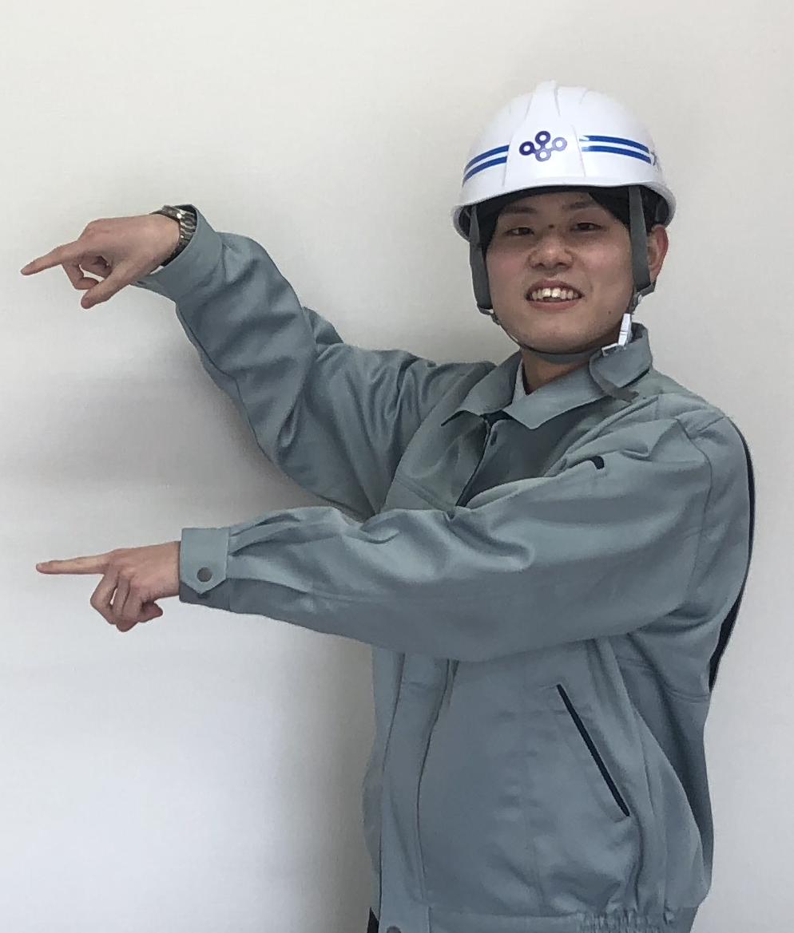
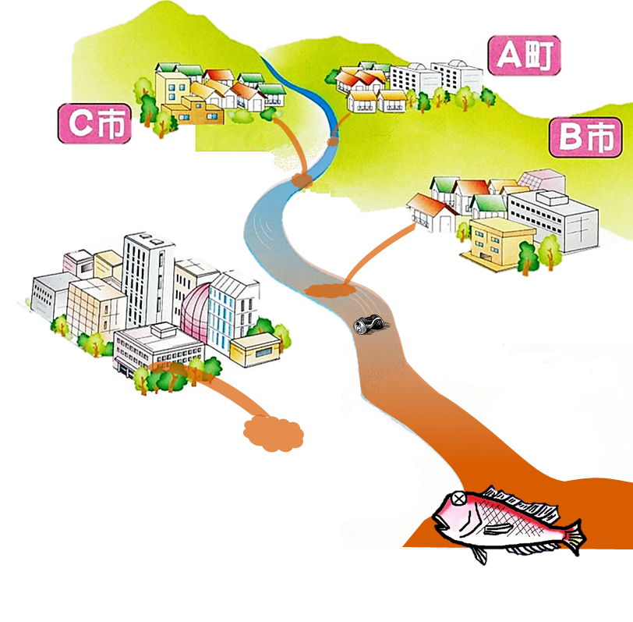
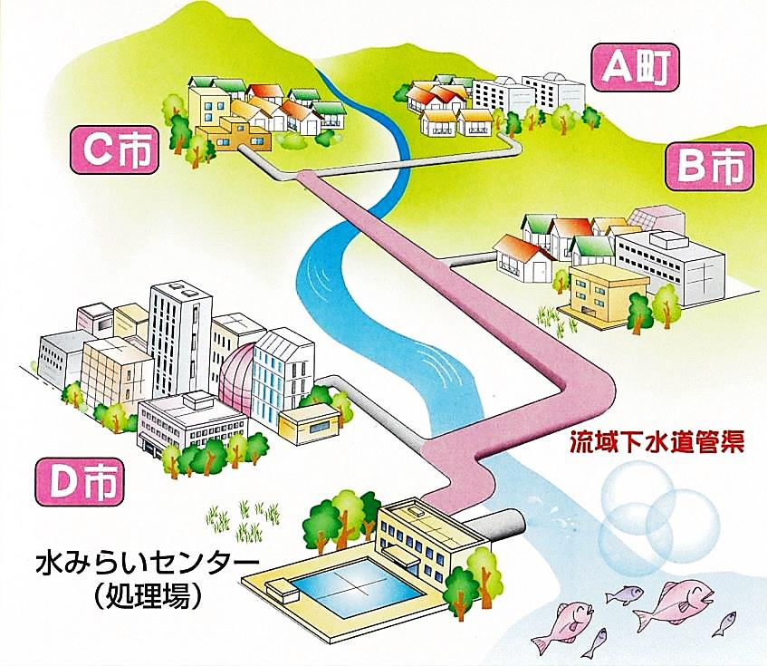
下水道施設が
こんな風に
私たちの暮らしに
役立っているよ！
下水道施設がないとき
下水道施設があるとき
下水道施設がないと汚れた水が川に流れて生き物が
住めなくなるよ！
東大阪市
東大阪市
八尾市
柏原市
八尾市
柏原市
下水処理施設の水みらいセンターについて第2弾で詳しく紹介！！

